Slide 1


ОТЧЁТ ПО ИТОГАМ РАБОТЫ В 1 КЛАССЕ
ПО ФГОС 2 ПОКОЛЕНИЯ

Slide 2

ФГОС – что это?
Принятие нового Федерального государственного образовательного стандарта начального общего образования повлекло за собой не только пересмотр давно сложившейся системы образования, но и потребовало от школ по-новому выстраивать школьное образовательное пространство.
В основе стандарта лежит системно-деятельностный подход, который предполагает воспитание и развитие качеств личности, отвечающих требованиям информационного общества.
Это обучение через деятельность, когда ребенок получает определенный объём знаний через самостоятельный поиск информации, самостоятельное решение проблемных вопросов, подключая все возможные ресурсы (н-р: собственный опыт)

Slide 3

Организация уроков
Индивидуальная и фронтальная работа
Парная работа на уроке
Групповые
Работа с новым оборудованием и компьютером

Slide 4
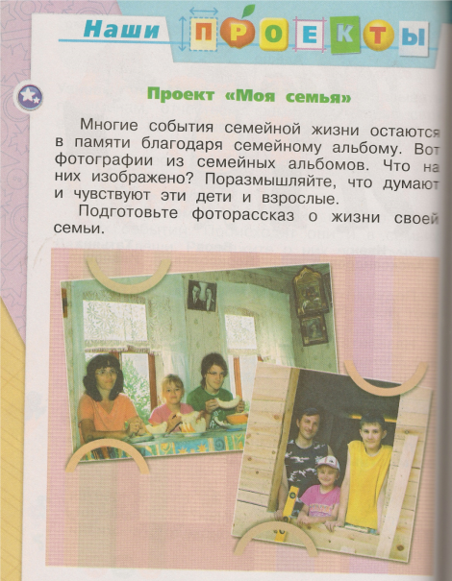
Метод проекта – это одна из личностно-ориентированных технологий, в основе которой лежит развитие познавательных навыков учащихся, умений самостоятельно конструировать свои знания, ориентироваться в информационном пространстве, развитие критического и творческого мышления.
Основная цель проектной деятельности – развитие свободной творческой личности ребенка, которое определяется задачами развития и задачами исследовательской деятельности детей.

Slide 6
Использование результатов стартовой готовности
-при организации урочной и внеурочной деятельности, опираясь на индивидуальны личностные особенности учащихся;
-при работе с родителями (для проведения консультаций);
-при формировании групп учащихся с разным уровнем мотивации для организации дифференцированного подхода.

Slide 7
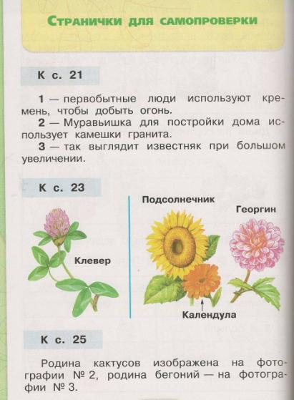
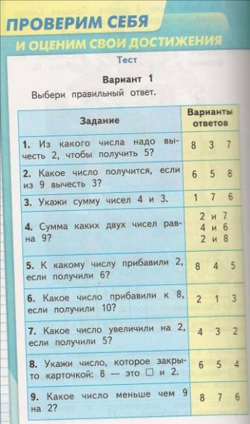
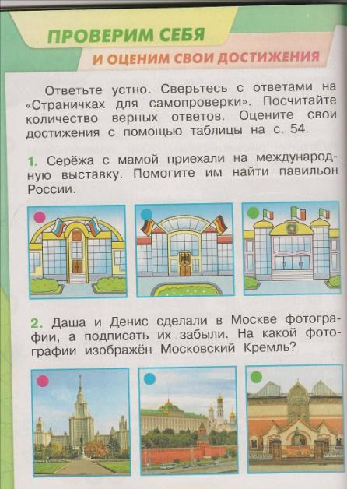
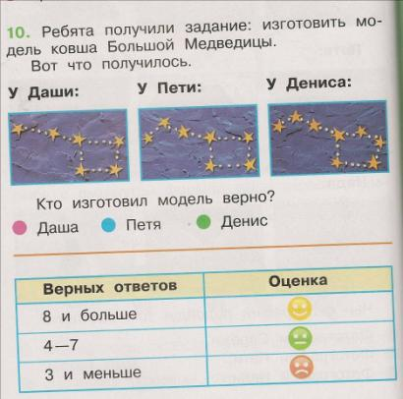

Slide 8
Организация контроля за качеством знаний учащихся 1-х классов
Стартовый контроль (диагностика «Школьный старт»)
Промежуточный контроль (проверка ЗУН по математике и обучению грамоте в форме проверочной работы)
Итоговый контроль ((проверка ЗУН по математике и русскому языку, чтению в форме тестов на конец года))

Slide 9


Slide 10
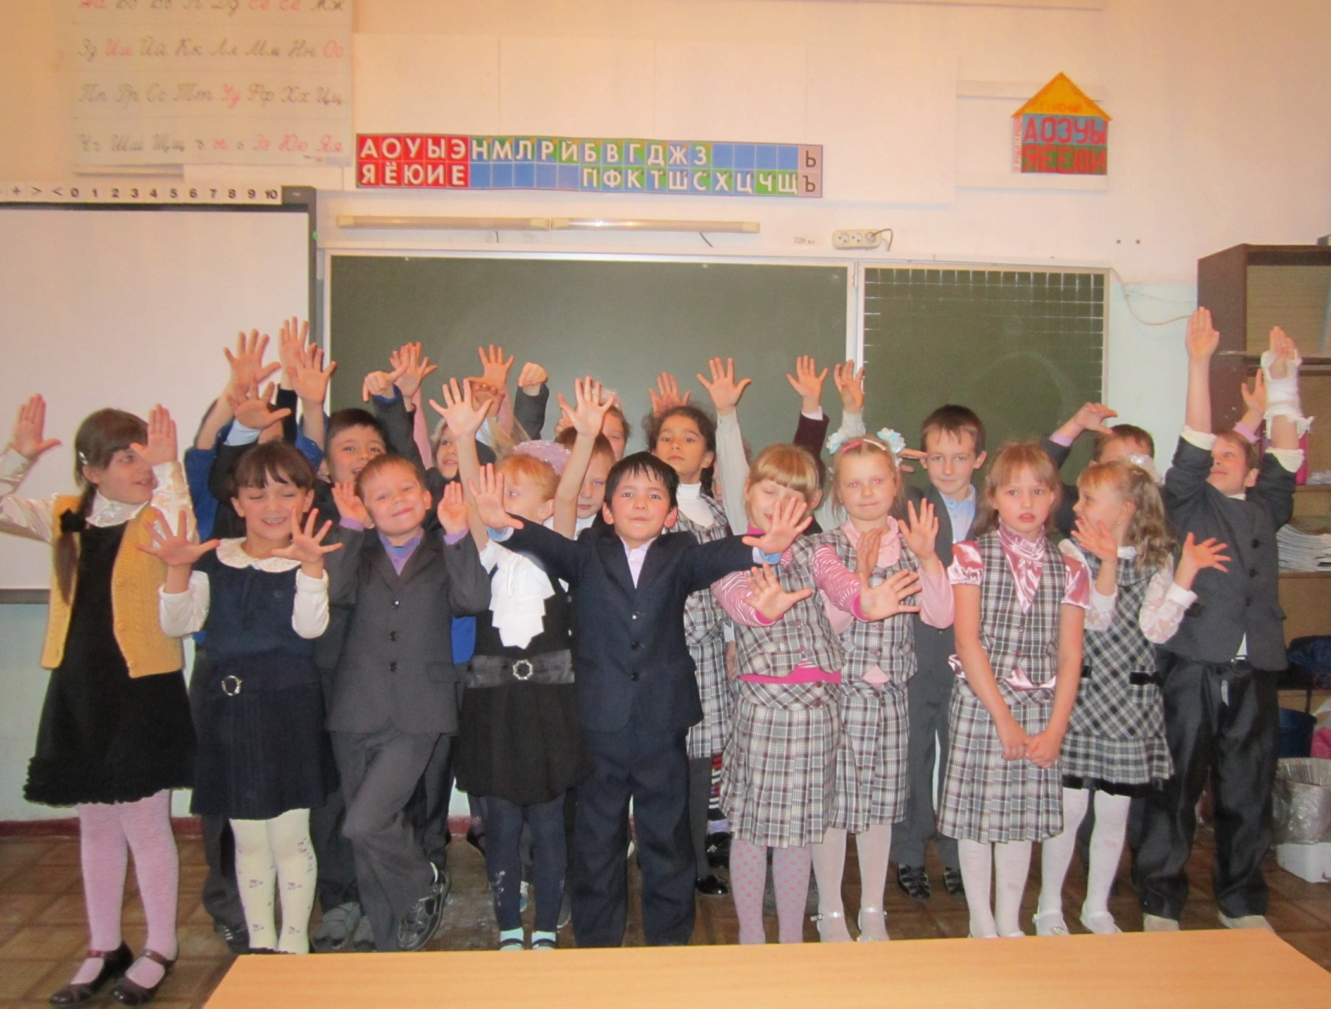
«Ученик – это не сосуд, который нужно наполнить, а факел, который нужно зажечь».
Плутарх

